Slide 1
Typy na rozšírenie práce

Slide 2
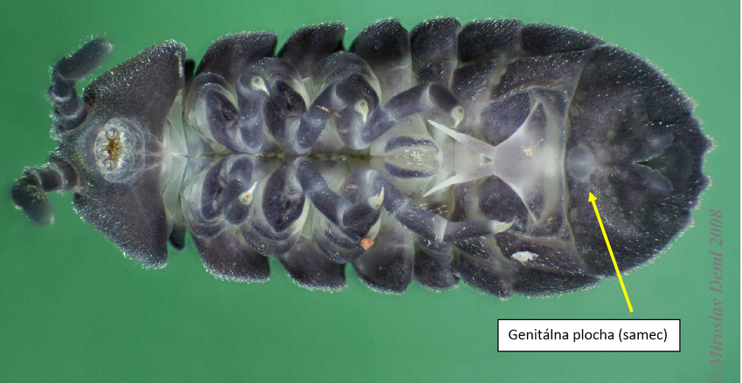
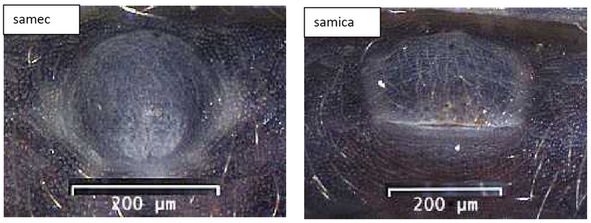
Pozorovanie pohlaví

Slide 3
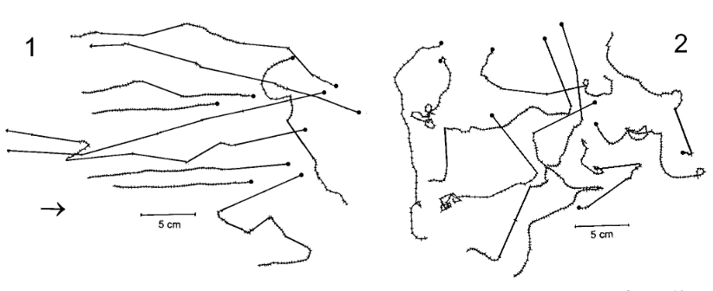
Technika skákania a smer migrácie

Slide 4
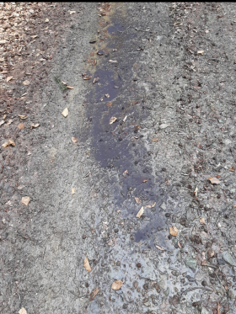
Posledné pozorovanie – 14.3. v mláke z roztopeného snehu

